Slide 1
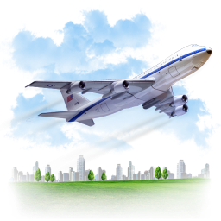
«Первым делом, первым делом - самолёты».
Проект № 4.
Авиарейсы без потерь
Чикунов Сергей (a.k.a. sergey3011)
Студент гр. 20

Slide 2
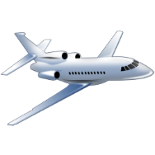
1. Цель и задачи проекта.
Цель проекта: применить полученные в модуле навыки работы с SQL на практике.
Задачи:
1. Проанализировать данные об авиарейсах в России, решить несколько практических задач и ответить на вопросы.
2. Составить запрос на языке SQL, позволяющий извлечь информацию об авиарейсах из города Анапа в зимнее время за 2017 год. Сохранить полученный датасет.
3. Используя инструменты аналитика данных (python, jupyter notebook, pandas, matplotlib), сделать выводы о невыгодных рейсах.

Slide 3
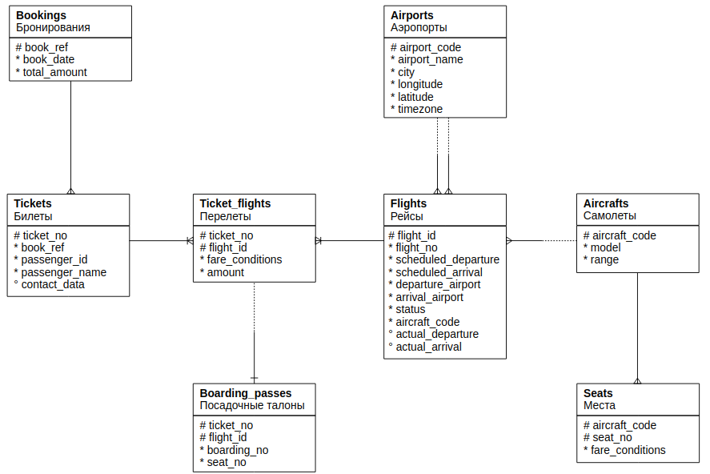
2. Исходная база данных dst_project.
Таблицы
Диаграмма схемы данных
AIRCRAFTS
AIRPORTS
BOARDING_PAS
BOOKINGS
FLIGHTS
SEATS
TICKET_FLIGHTS
TICKETS
м

Slide 4
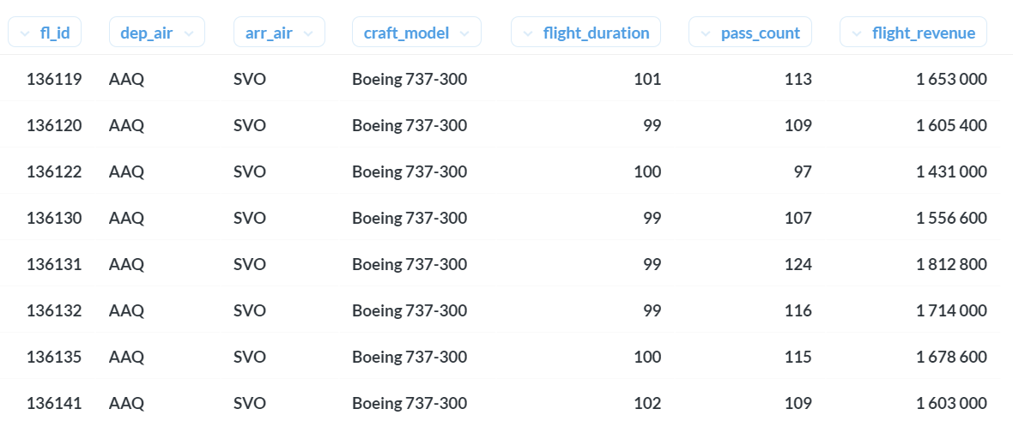
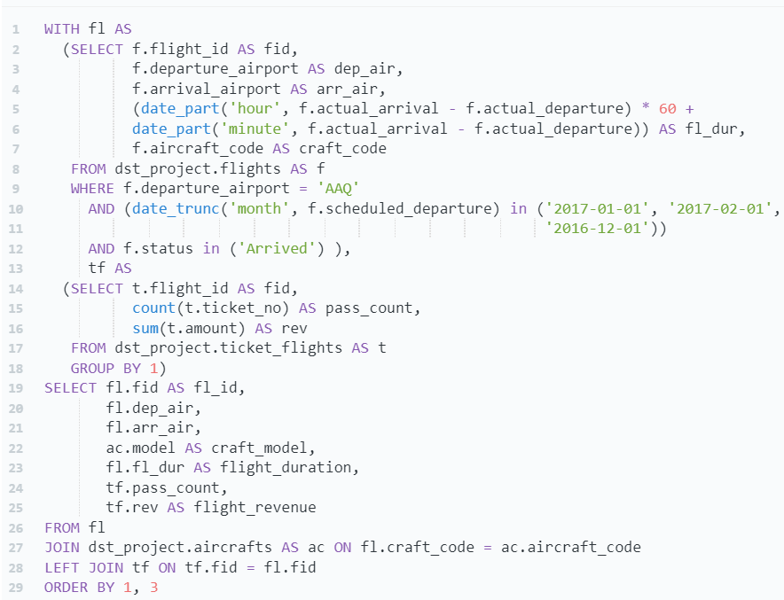
3. Структура итогового датасета.
Запрос SQL на формирование итогового датасета
fl_id - идентификатор рейса
dep_air - аэропорт отправления
arr_air - аэропорт прибытия
craft_model - модель самолёта
flight_duration - длительность полёта в минутах
pass_count - актуальное количество пассажиров в самолёте
flight_revenue - доход от продажи билетов, руб.
Данные сформированы за зимние месяцы зимы 2016-2017 гг.

Slide 5
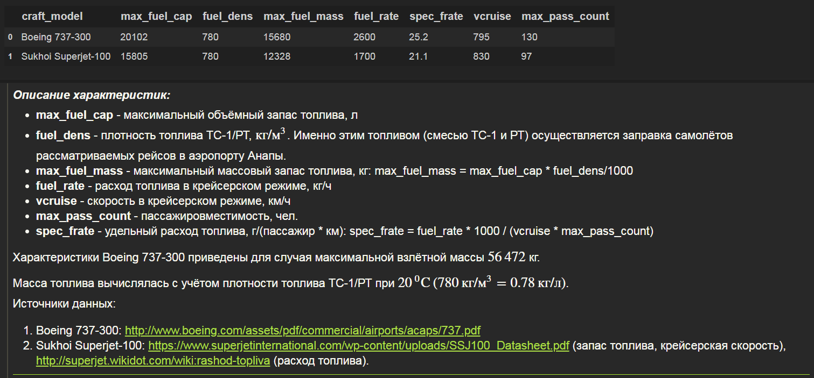
4.1. Дополнительные данные: лётно-технические характеристики самолётов.

Slide 6
4.2. Дополнительные данные: структура расходов на обеспечение рейса.
Расходы на рейс определялись по следующими правилам (Д – доход от продажи билетов на рейс):
Выплата зарплаты экипажу = 20 % Д
Расходы на аэропортовое и аэронавигационное обслуживание = 20 % Д
Расходы на лизинг, ремонт и обслуживание воздушных судов авиакомпании = 20 % Д
Расходы на оплату топлива – определяются по формуле в тексте «аналитического» кода (python).

Slide 7
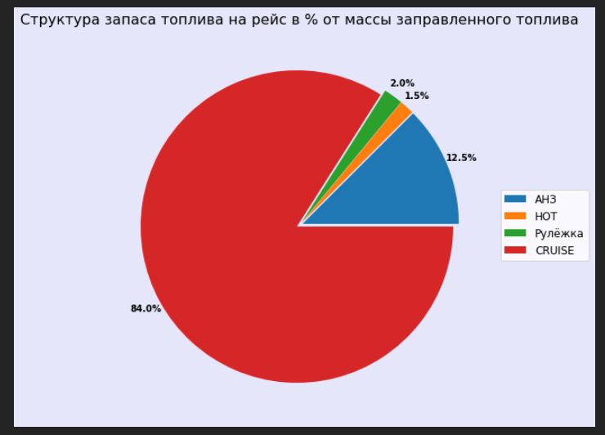
5. Структура расходов на топливо.
АНЗ - аэронавигационный запас топлива: часть запаса топлива на борту самолёта к началу разбега, заправленная сверх расчётного количества, необходимого для выполнения полёта от аэропорта вылета до аэропорта назначения
НОТ - невырабатываемый запас топлива: часть запаса топлива, остающаяся в топливной системе самолёта в силу её конструктивных особенностей
Рулёжка - расход топлива в режимах, отличных от CRUISE (режимы GROUND IDLE (Taxi out), TAKE OFF, CLIMB, DESCENT, APPROACH, REVERSE, GROUND IDLE (Taxi in))
CRUISE - оптимальный режим полёта - с крейсерской скоростью
Таким образом, расход топлива в режиме CRUISE составляет 84% от массы потребного топлива.

Slide 8
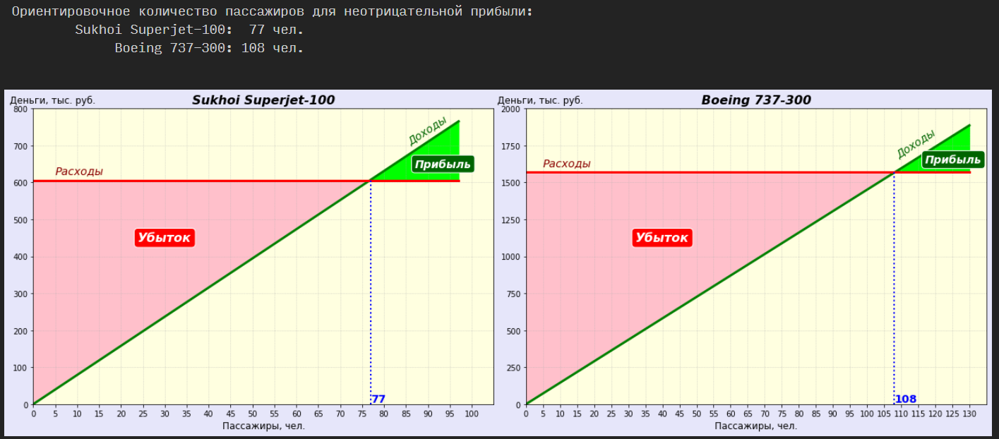
6. Анонс. Графики доходов и расходов, полученные при анализе прибыльности зимних рейсов.

Slide 9
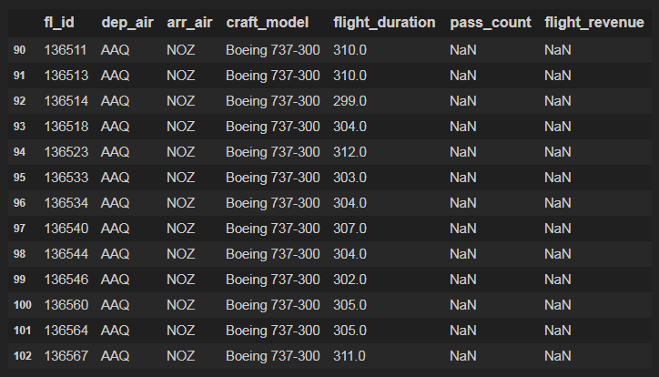
7. Замеченные особенности итогового датасета.
После формирования и первичного анализа итогового датасета была обнаружена следующая особенность – наличие «порожних» рейсов: самолёт Boeing 737-300 регулярно совершал рейс без пассажиров между аэропортом Анапы (AAQ) и аэропортом Новокузнецка (NOZ).
Всего в датасете было найдено 13 таких рейсов:
Возможное объяснение.
Существует такое понятие, как слот. Это время, выделенное в аэропорту определённому рейсу для прибытия или отправления самолёта. Слот платный и стоит несколько миллионов долларов.
Если какое-то время авиакомпания не выполняет перелёты, место переходит к следующему перевозчику в листе ожидания. А значит слот придётся покупать ещё раз, чего ни одна авиакомпания не хочет. Поэтому иногда им приходится совершать пустые рейсы, чтобы «налетать» норму — 80 % времени использования слота

